Slide 1
CHÀO ĐÓN CÁC CON ĐẾN VỚI MÔN TỰ NHIÊN VÀ XÃ HỘI LỚP 3
TUẦN 21 – BÀI:
Thân cây

Slide 2
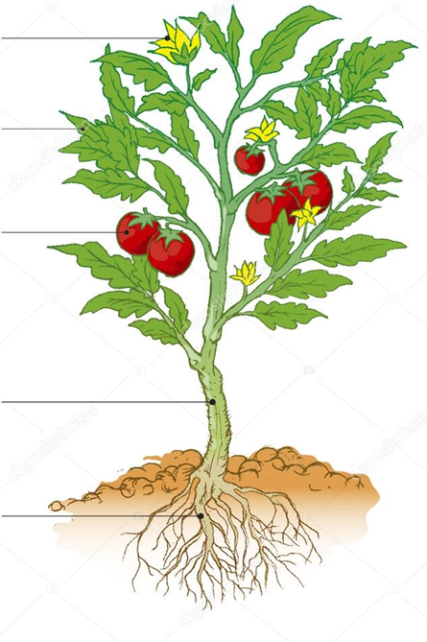
Hoa
Lá
Quả
Hãy nêu tên các bộ phận của cây
Thân
Rễ

Slide 3
Mục tiêu
– Học sinh quan sát và phân tích được đặc điểm thân của một vài cây xanh và từ đó, tổng hợp được kết quả thành đặc điểm chung của các loại thân cây.
– Học sinh phân biệt được cây xanh theo đặc điểm thân của chúng.
– Học sinh phát hiện ra một vài loại cây có thân “khác thường”.

Slide 4
1
Phân loại thân cây theo cách mọc
Phân loại thân cây theo cách mọc

Slide 5
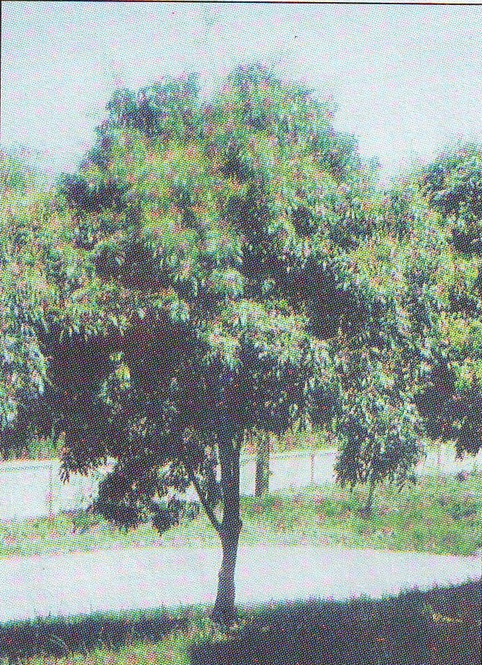
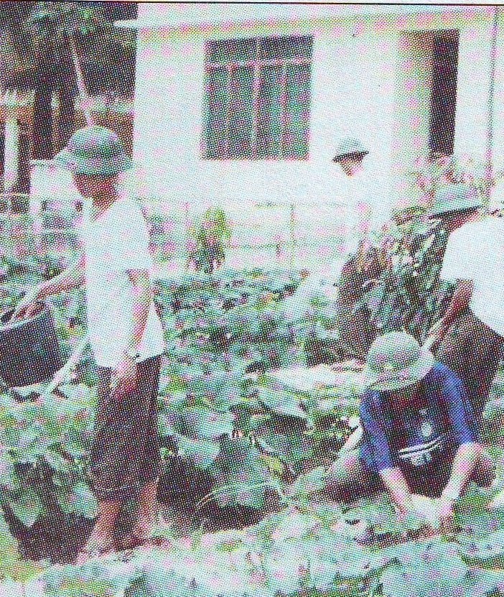
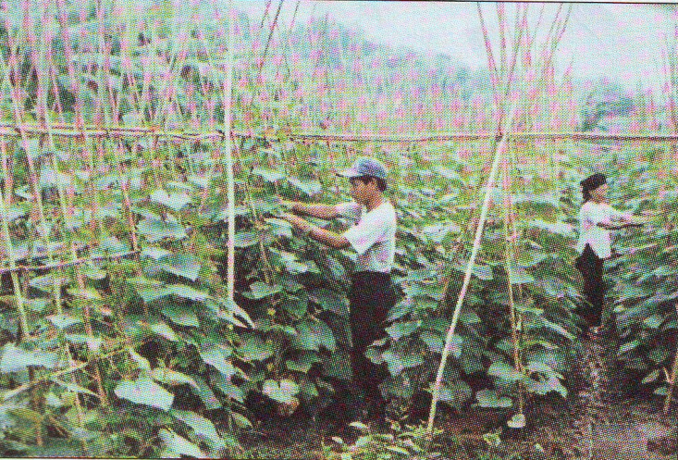
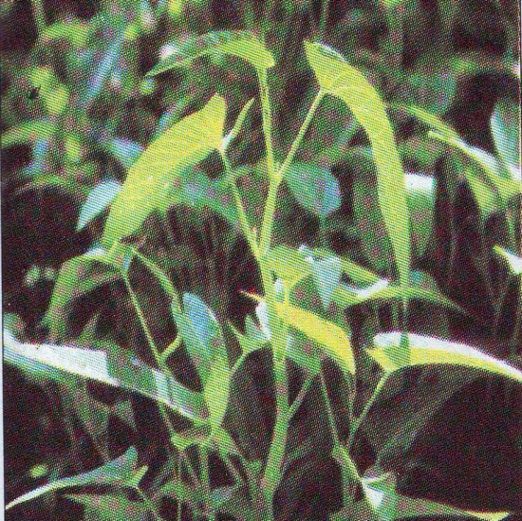
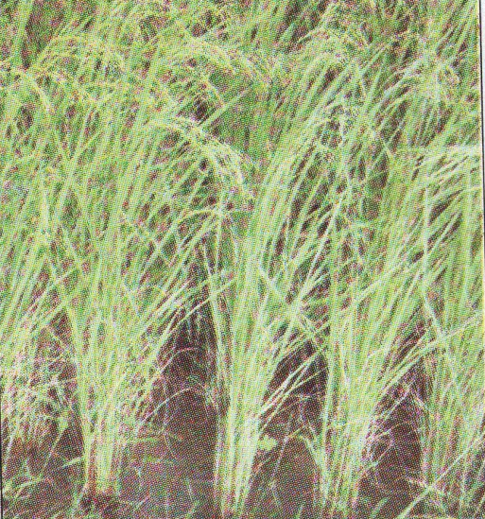
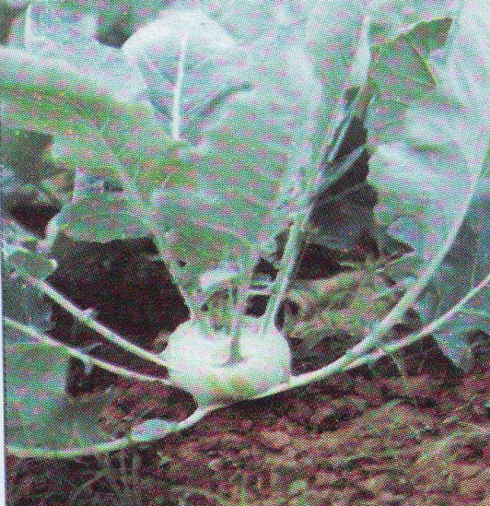
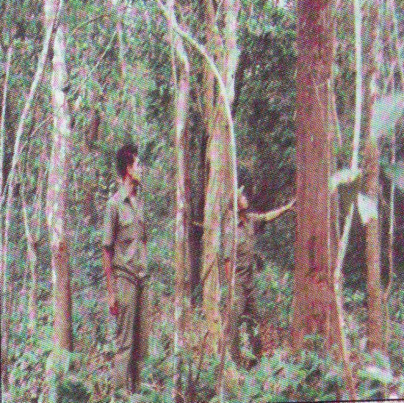
Quan sát hình và cho biết tên của từng loại cây trong hình:
1
2
3
4
5
6
7

Slide 6
Cây dưa chuột
1
Cây nhãn
2
Cây bí đỏ
3
Cây rau muống
Cây lúa
Các cây gỗ rừng
4
5
6
Cây su hào
7

Slide 7

Hãy ghi tên các loài cây và đánh dấu “x” vào bảng để tìm hiểu về các đặc điểm của từng cây.
Hình | Tên cây | Cách mọc
 |  | Đứng | Bò | Leo
1 | Cây nhãn
2 | Cây bí ngô
3 | Cây dưa leo
4 | Cây rau muống
5 | Cây lúa
6 | Cây su hào
7 | Các cây gỗ rừng

Slide 8
Hình | Tên cây | Cách mọc
 |  | Đứng | Bò | Leo
1 | Cây nhãn | x
2 | Cây bí ngô |  | x
3 | Cây dưa leo |  |  | x
4 | Cây rau muống |  | x
5 | Cây lúa | x
6 | Cây su hào | x
7 | Các cây gỗ rừng | x

Slide 9

Hoạt động 1: Phân loại thân cây theo cách mọc.
Thế nào là cây mọc đứng?
+ Cây mọc đứng là những cây trong quá trình phát triển tự nhiên
cây vươn thẳng lên, không dựa vào bất kì cây hay vật thể nào khác.
Thế nào là cây mọc bò?
+ Cây mọc bò là những cây trong quá trình phát triển tự nhiên
thân cây bò lan trên mặt đất.
Thế nào là cây mọc leo?
+ Cây mọc leo là những cây yếu ớt nên tự thân chúng không thể mọc
thẳng được mà phải dựa vào cây khác hay vật thể khác.

Slide 10
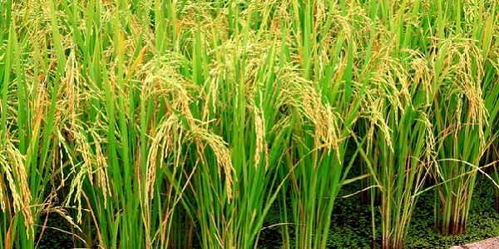
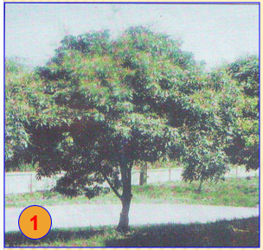
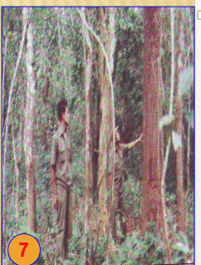
Những cây thân đứng

Slide 11
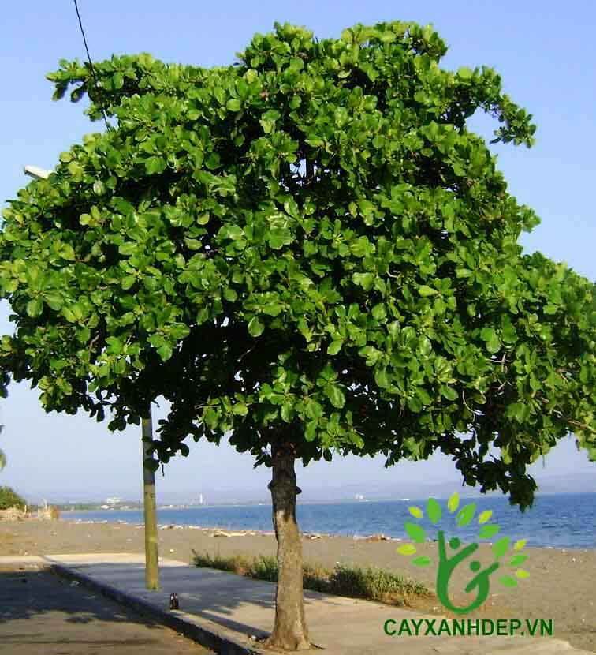
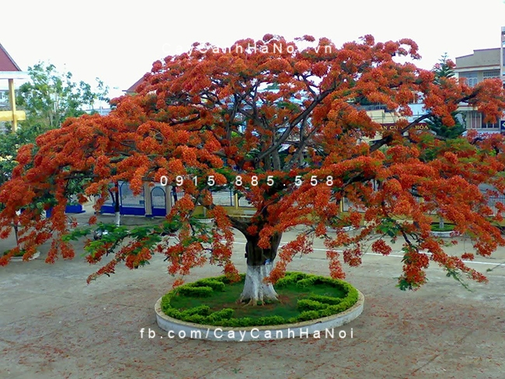
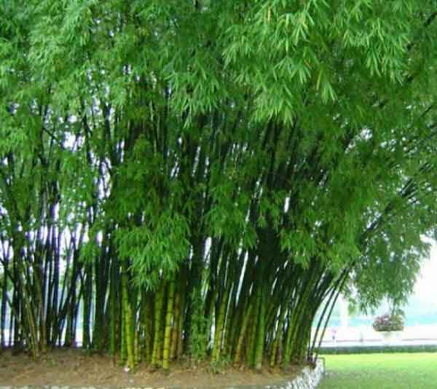
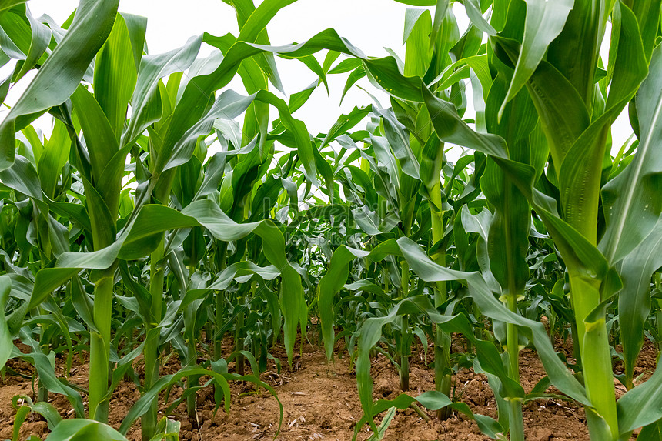
Những cây thân đứng

Slide 12
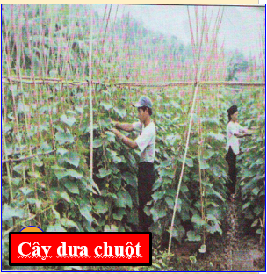
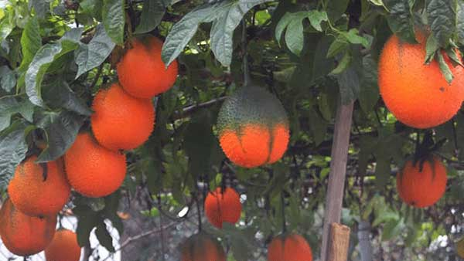
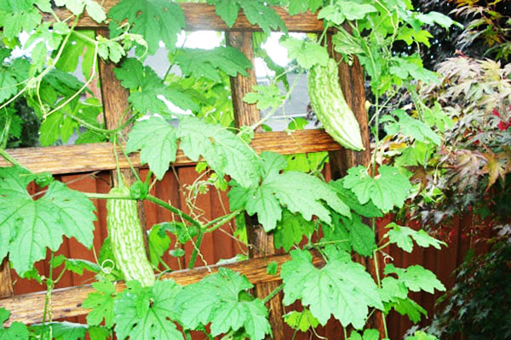
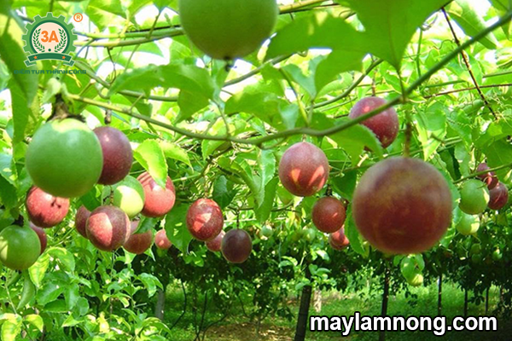
Những cây thân leo

Slide 13
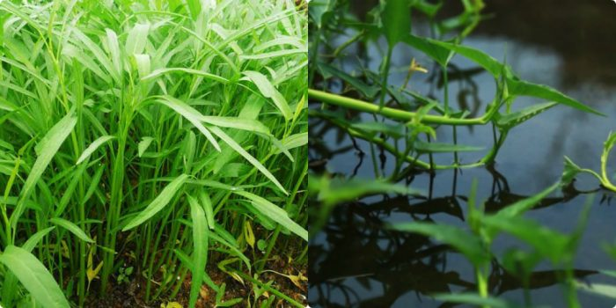

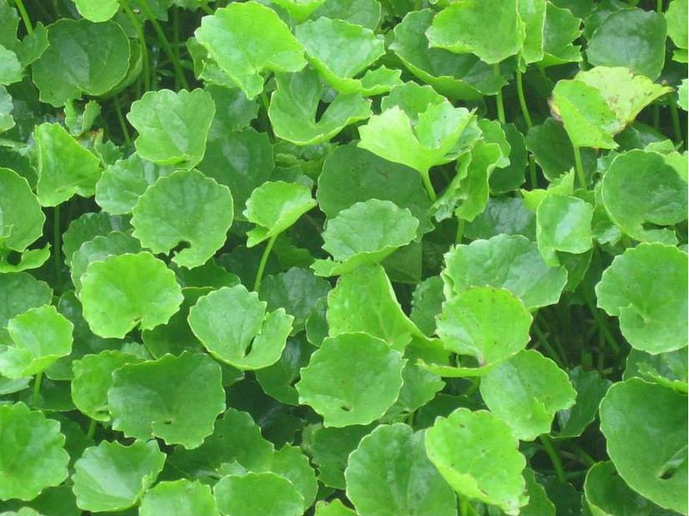
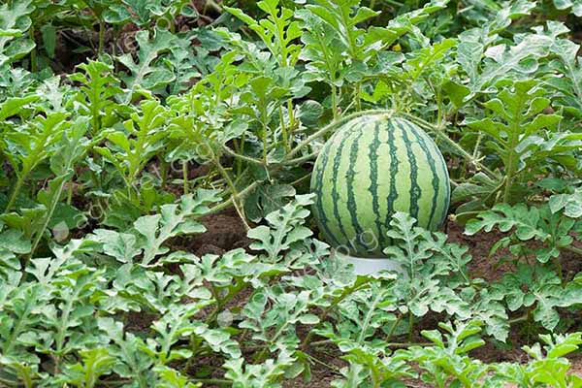
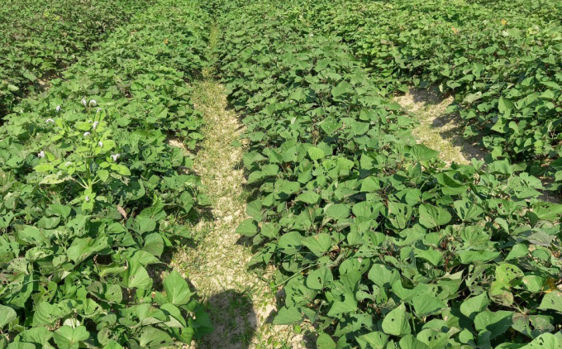
Những cây thân bò

Slide 14

Thân cây có mấy cách mọc? Đó là những cách nào?
Thân đứng
Cách mọc
Thân leo
Thân bò

Slide 15
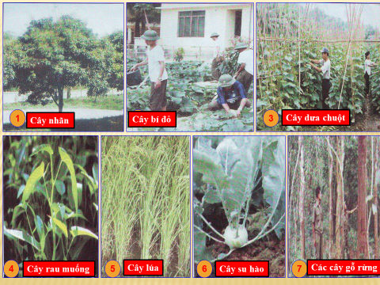
Hoạt động 2: Phân loại thân cây theo đặc điểm thân
Cây nào có thân gỗ, cây nào có thân thảo (thân mềm) ?

Slide 16
Thế nào thân gỗ?
+ Những cây có thân to, khoẻ, cứng, chắc,
dẻo dai.
Thế nào là thân thảo?
+ Những cây có thân nhỏ, mềm, yếu

Slide 17

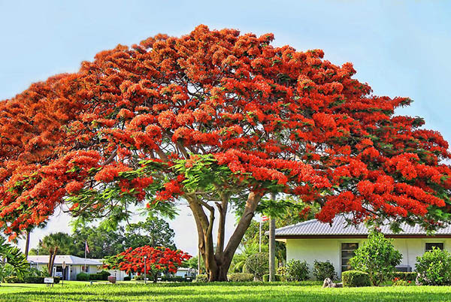
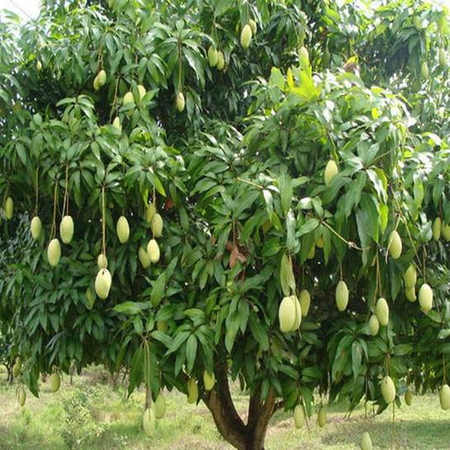
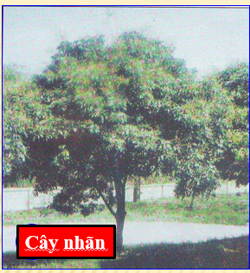
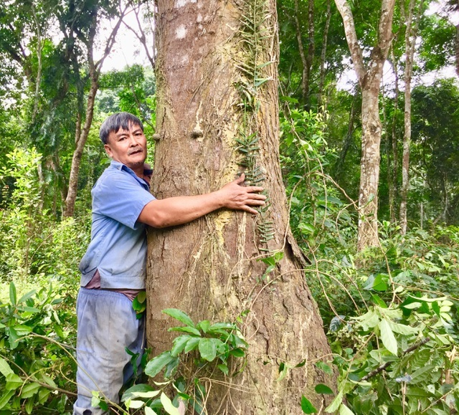
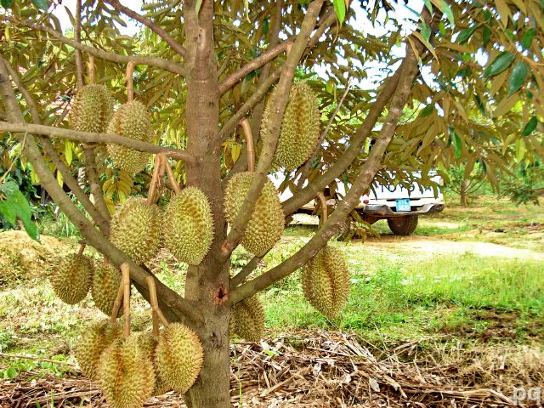
Những cây thân gỗ

Slide 18
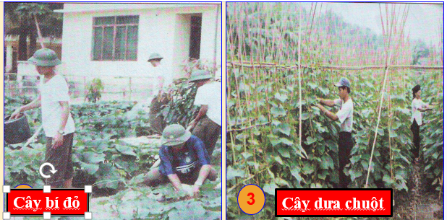
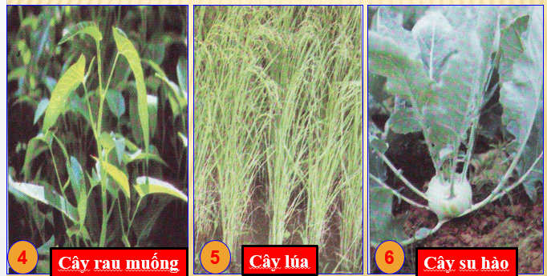
Những cây thân mềm (thân thảo)

Slide 19

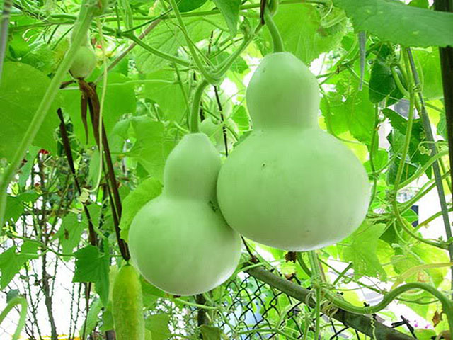
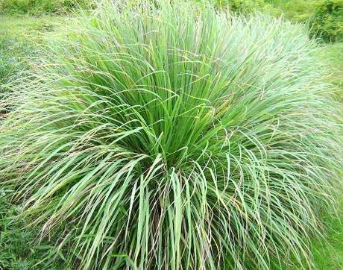
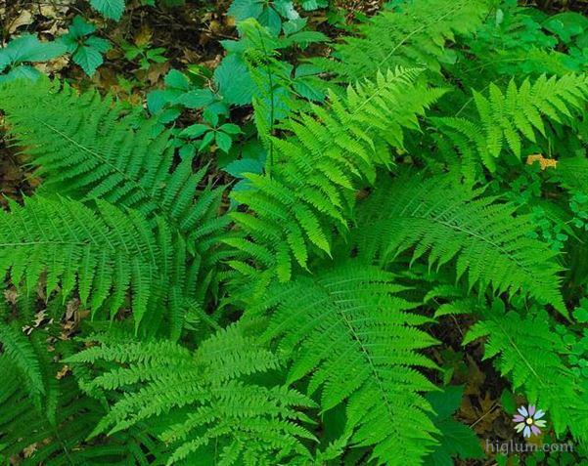

Những cây thân mềm (thân thảo)
Cây bầu
Cây sả
Cây dương sỉ
Cây hoa súng

Slide 20
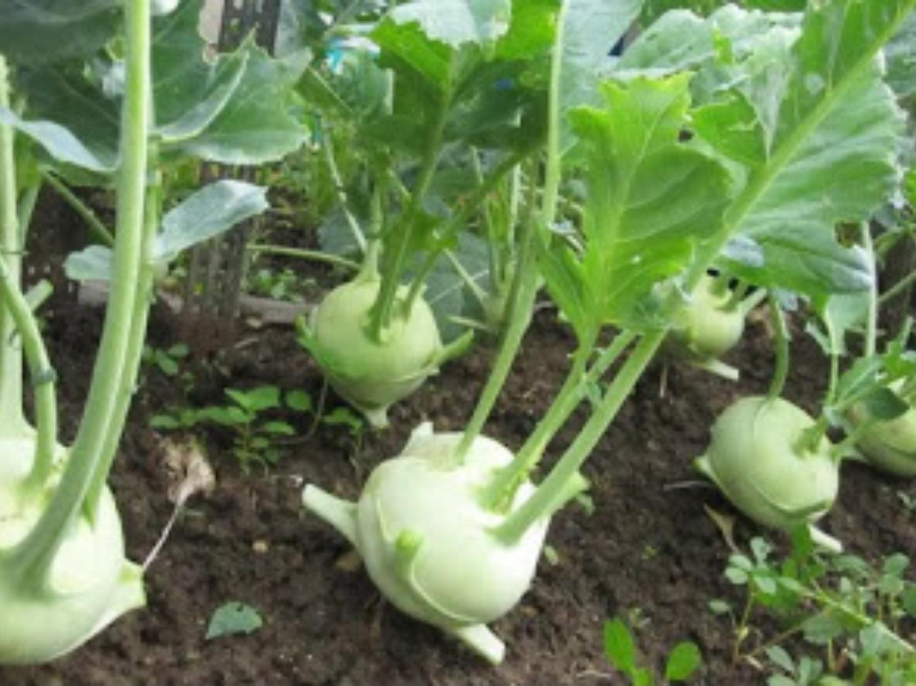
Cây su hào có đặc điểm gì đặc biệt ?
- Thân su hào phình to ra thành củ .
- Củ su hào nằm trên mặt đất, không giống như những cây khác củ nằm dưới mặt đất.

Slide 21
Kết luận
- Các cây thường có thân mọc đứng; một số cây
có thân leo, thân bò.
- Có loại cây thân gỗ (nhãn, xoài,...), có loại cây
thân thảo (lúa, rau muống...)
- Cây su hào có thân phình to thành củ .

Slide 22
Định hướng học tập
– Tìm hiểu chức năng và lợi ích của thân cây trong đời sống.
– Tìm hiểu các đồ vật, vật dụng trong gia đình được làm từ thân cây.

